Slide 1
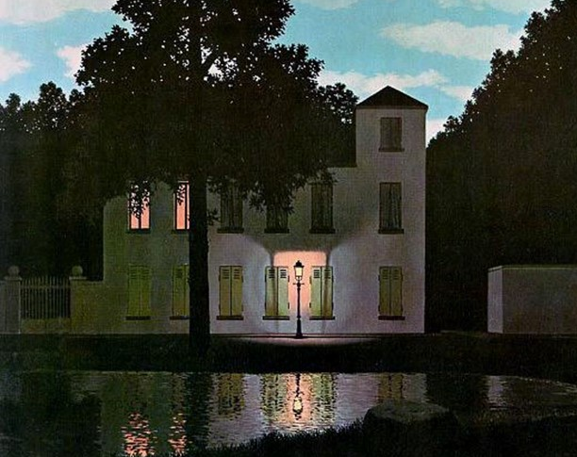
Clase 4:
Las vanguardias y la crisis del realismo
Contexto de la obra de Juan Emar
Parte 2

Slide 2


Slide 3
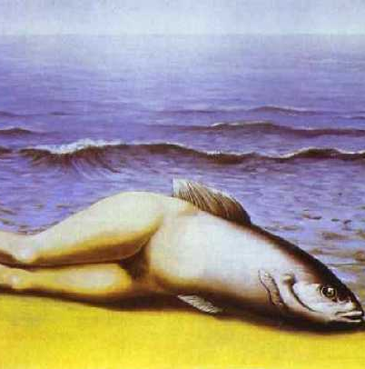
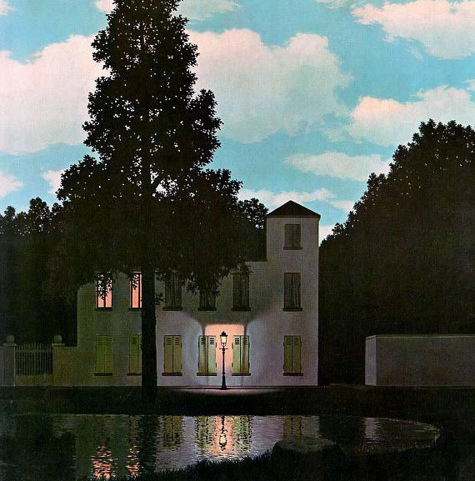

Slide 4
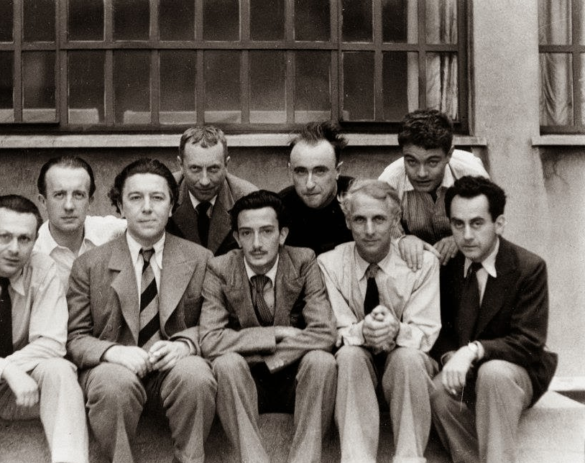
SURREALISMO
Aunque el surrealismo también rechazaba el arte tal como se conocía hasta ese momento, propendía igualmente a la provocación … (Sin embargo) se sentía atraído por la revolución social; era algo más que una mera protesta negativa, como cabe esperar de un movimiento centrado básicamente en Francia, un país en el que cada moda precisa de una teoría.
De hecho, se puede afirmar que, mientras que el dadaísmo desapareció a principios de los años veinte, junto con la época de la guerra y de la revolución que lo había engendrado, el surrealismo nació de ella, como «el deseo de revitalizar la imaginación, basándose en el subconsciente tal como lo ha revelado el psicoanálisis, y con un nuevo énfasis en lo mágico, lo accidental, la irracionalidad, los símbolos y los sueños» (Willett, 1978).

Slide 5
SURREALISMO
Nombre masculino, automatismo, psiquismo puro con el cual se intenta expresar el funcionamiento del pensamiento en ausencia de cualquier control ejercido por la razón, al margen de toda preocupación estética o moral”.
André Bretón, Manifiesto Surrealista 1924

Slide 6
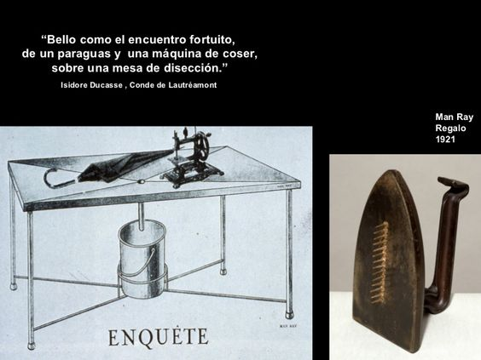

Slide 7
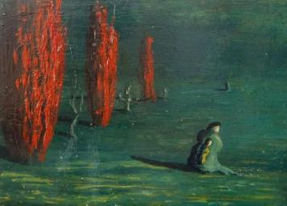
  Pintura de Juan Emar

Slide 8
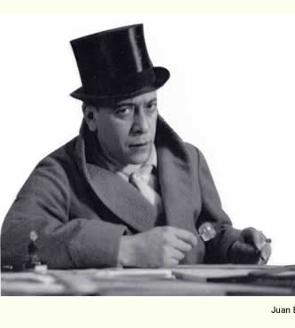

Juan Emar
Seudónimo de Álvaro Yáñez Bianchi (Juan Emar era su nombre de pluma, originado en la expresión francesa “J’en ai marre”, que significa “Estoy harto”)
Obras: Ayer, Un año, Miltín 1934, Diez, Umbral
Hijo de Eleodoro Yañez.
El ocioso más laborioso de las letras chilenas, según Pablo Neruda
Introdujo en Chile las ideas del arte de vanguardia europeo a través de la sección Notas sobre Arte del diario la Nación.
En Francia se rodeó de figuras como Juan Gris, Tristan Tzara, André Bretón.

Slide 9
Sobre el “color local” (Crítica de Emar al realismo “criollista” de las letras chilenas)
Hay que hacer obras nacionales, dicen, hay que hacer arte chileno, etc. Y para solucionar este problema básico del arte, aconsejan, en literatura, describir rodeos y a los personajes hacerlos hablar en tono de guasos; en pintura, pintar mantas, chupallas y espuelas...Un pequeño trabajo de paciencia reduciría a la nada este sistema: suplantar las palabras y los objetos por otros, de otros sitios. Se vería así lo vacío del procedimiento.
El color local no reside en los detalles pintorescos, sino en el conjunto de la obra por la manera “especial” de haber sido sentida y realizada. Esta manera especial no puede ponerse como “punto de partida”. No saldrá nunca una obra de arte de una idea, de un procedimiento preconcebido.
En vez de hacer arte nacional o arte universal, los dos polos del error, hay que hacer arte sencillamente.” (Pilogramas, Notas de Arte, 1924)

Slide 10

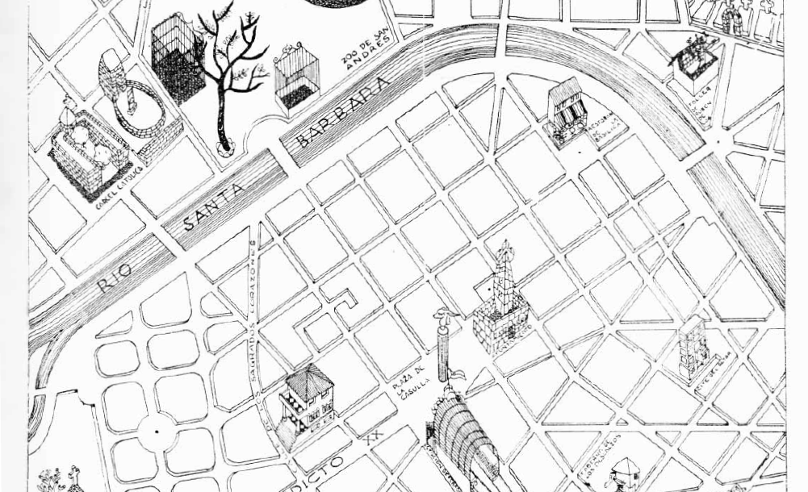
San Agustín de Tango
“Ciudad de la República de Chile, sobre el río Santa Bárbara, a 32 grados de latitud sur y 73 grados de longitud oeste; 622,908 habitantes, Catedral, basílica y arzobispado Minas de manganeso en los alrededores”

Slide 11
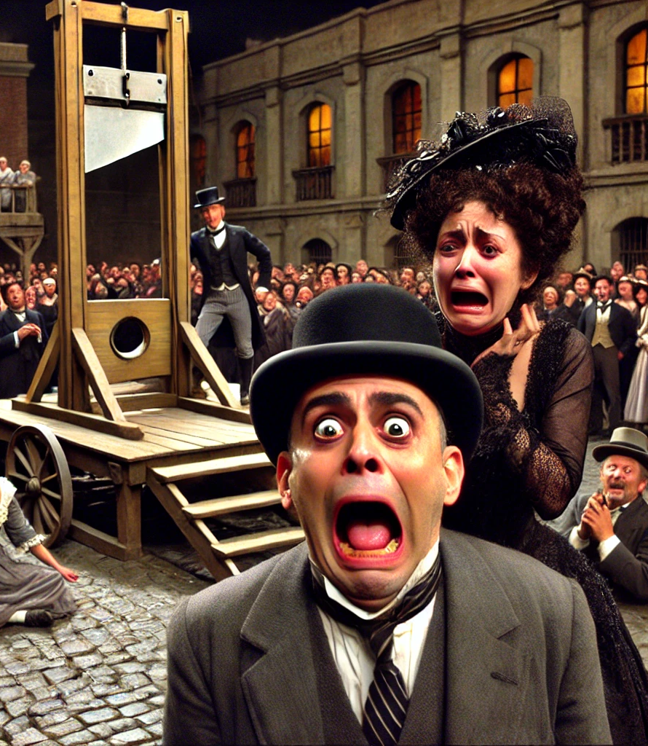
Ayer por la mañana, aquí en la ciudad de San Agustín de Tango, vi, por fin, el espectáculo que tanto deseaba ver: guillotinar a un individuo. Era la víctima el mentecato de Rudecindo Malleco, echado a prisión hacía ayer seis meses por la que se juzgó una falta imperdonable. Hela aquí:
Rudecindo Malleco era un hombre como todos. Como todos los hombres, un buen día contrajo matrimonio. Escogió como compañera a la que es hoy su inconsolable viuda, la triste Matilde Atacama. Rudecindo Malleco experimentó desde la primera noche una sorpresa agradabilísima. Ya por sus amigos sabía que todo aquello finalizaba por un goce muy marcado, mas nunca se había imaginado que fuese a tal extremo. Lo encontró tan deleitoso que era todo un problema arrancarlo del lado de su esposa y cuando iba por las calles sonreía el muy puerco con tal lubricidad evocando a su Matilde, que muchas púdicas doncellas enrojecían de pudor.
Pero hete aquí que los años empezaron a pasar para el pobre Rudecindo con el mismo ritmo inexorable que para cualquier otro ciudadano de esta ciudad o de cualquier otra y, como es natural, las fuerzas del buen hombre empezaron a sentirse afectadas. En un comienzo, la dicha le sonreía a cada instante. Luego vióse en la necesidad de llamarla con mayor parsimonia. Luego tuvo que contentarse a que la dicha ―dama deviniendo de arrogancia suma― le visitaría cuando a ella, no a él, le pareciera bien. Y, por fin, notó que, salvo los días 1os y 15 de cada mes, la gran dama corría sin duda a otros quehaceres, pues no llegaba a golpear su puerta.

Slide 12
Creo obvio advertir que junto con aumentar la impotencia del buen hombre, aumentaba su tristeza. Poníase Malleco melancólico, ennegrecíase su carácter y son muchos los que en el proceso declararon haberle visto llorar a solas. De haber seguido las cosas así, no tengo dudas de que hoy Rudecindo figuraría en la lista de los suicidas. Mas no fué así. Su misma tristeza le salvó. Cierto es que lo llevó hasta el castigo supremo, pero, en fin, lo salvó del suicidio y le proporcionó aún varios años de intensos placeres.
Una noche hallábase el neurasténico personaje bebiendo solo su cerveza en un rincón de la Taberna de los Descalzos. Era día 2 de un mes cualquiera así es que veía hacia adelante largo tiempo de triste espera. De pronto un viejo amigo no visto de años atrás…
(Debo precisar un punto que honra a Malleco: jamás, durante el proceso, reveló la identidad de este amigo, lo que no ha permitido echar el guante sobre él).
Bien. Siéntanse juntos, corre la cerveza, las lenguas se desatan y el buen Rudecindo cree oportuno contar sus desventuras esperanzado ante un buen consejo. Y las contó. Creía que el amigo iría a compadecerle, mas cuál no fué su sorpresa al ver que el otro no consideraba su debilidad como una desgracia. Por el contrario, le aseguró que así la cosa era mejor y que todo se solucionaba reemplazando cantidad por calidad. Y parece que hasta avanzadas horas de la noche le aconsejó, le aleccionó y le explicó con tal lujo de detalles, que Rudecindo salió de la taberna dichoso cual ninguno y convencido, plenamente convencido, de que con inteligencia, con astucia, con malicia, con refinamiento, digamos, en fin, la verdad, que haciendo colaborar el cerebro, se alcanzaban goces insospechados, tan intensos y duraderos que llenaban con holgura medio mes de espera.

Slide 13
Aquella misma noche Rudecindo comunicaba a Matilde sus nuevas ideas y desde aquel preciso momento ambos pusiéronse a esperar llenos, pletóricos de voluptuosidad el día 15 de ese mes.
Vino el 15. Su espera fué coronada por el éxito. Ambos cerebros colaboraron con desenfreno y Rudecindo y Matilde alcanzaron el punto máximo de todas las delicias. Desde aquel momento vivieron arrobados de placer. Sus vidas mismas se convirtieron en recuerdo y evocación.
Mas Rudecindo Malleco era, ante todo, una buena persona. Jamás el egoísmo había sentado plaza en su alma. Rudecindo Malleco, sintiéndose poseedor del secreto del amor, quiso compartirlo con sus semejantes. Con una ligereza excesiva empezó a contar a cuantos querían oírle que todo goce está en el cerebro y no fuera de él. ¡Mala cosa, mala cosa!

Slide 14
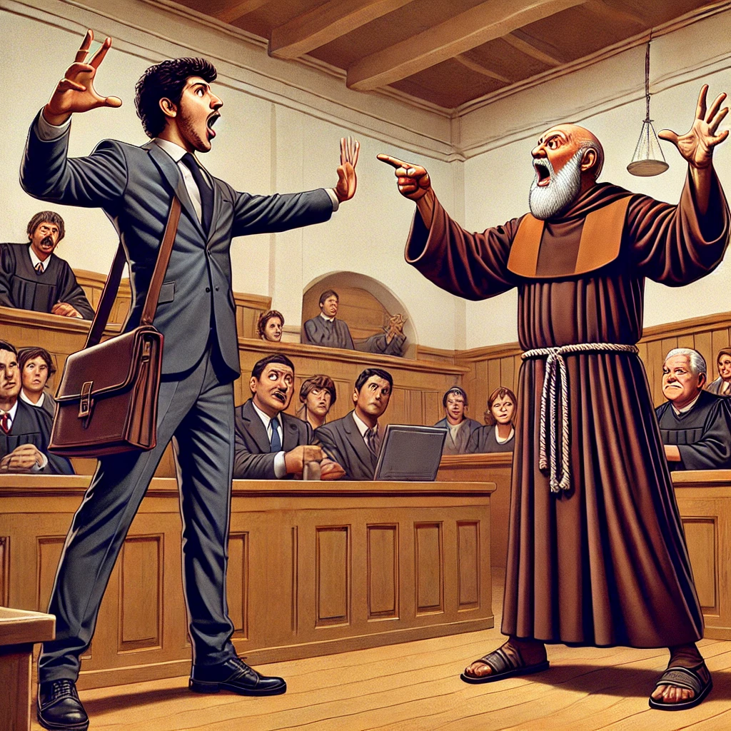
COMIENZA EL JUICIO
El joven y talentoso Felipe Tarapacá tomó la defensa del desafortunado Rudecindo. Alegaba Tarapacá:
¿Por qué se ha apresado y encarcelado al ciudadano Rudecindo Malleco? ¿Qué falta se le imputa? ¿Son acaso los pensamientos lúbricos faltas que deben castigarse? ¡Pido a la Honorable Corte me cite un solo artículo de nuestro código o del de cualquier nación civilizada que autorice a la justicia su intromisión en los pensamientos de un ciudadano durante sus legítimos coitos! La justicia ejerce su poder sobre los hechos, nada más que sobre los hechos. Únicamente cuando hay un hecho que cae bajo sus garras, puede lanzar sus miradas sobre los pensamientos que lo originaron.

Slide 15
Pongo por ejemplo, la premeditación. Es causa agravante si un hecho posterior la hace valer. Si el hecho no se produce, ella es inexistente. ¿Quién de nosotros y aun de vosotros, señores jueces, no se ha dicho para sus adentros al ver pasar a un enemigo: ‘‘¡Que le parta un rayo!”? Mas, como tanto nosotros como vosotros, seguimos nuestro camino sin provocar rayo alguno, la justicia no se entromete. Ahora bien, ¿de qué hecho se le culpa al ciudadano Rudecindo Malleco? Existen las pruebas fehacientes de que jamás mi defendido ha tenido relaciones con ninguna otra mujer más que con aquella que la ley le dio. Si así no hubiese sido, la ley habría podido inmiscuirse por el capítulo de adulterio.
Pero ni aun en este caso lo habría podido hacer por los pensamientos más o menos obscenos que hubiese tenido el culpado antes, durante o después del hecho. Entonces, me pregunto, honorables miembros de la Corte, ¿por qué se le guarda en prisión? Por todo lo dicho, la defensa pide la liberación inmediata del ciudadano Rudecindo Malleco.

Slide 16
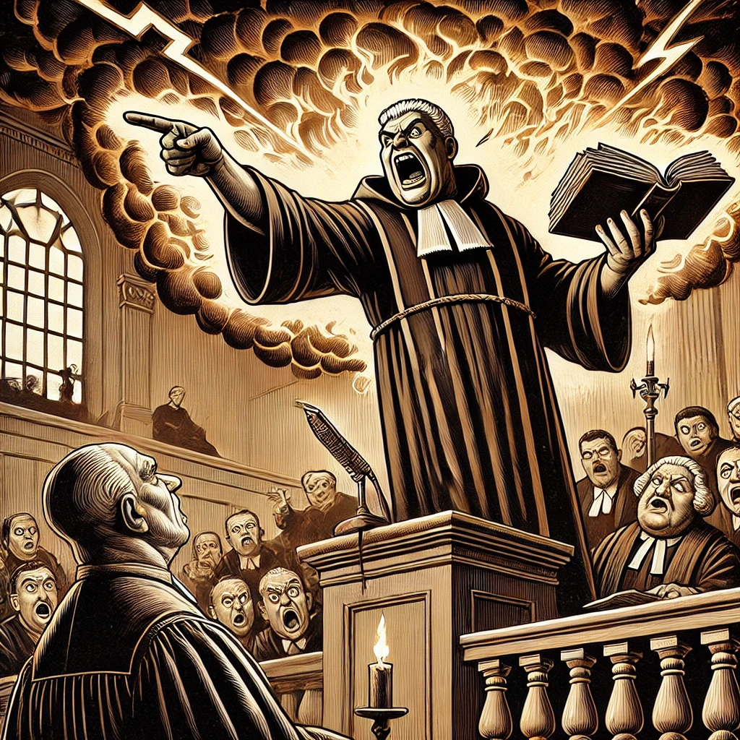
Si es verdad que el impío Tarapacá ha contemplado el caso del no menos impío Malleco desde el punto de vista de las leyes fabricadas por los hombres aquí abajo y que en ellas no ha encontrado sanción alguna para la culpa, más verdad es aún que el hombre no es sólo la ley por él mismo fabricada, sino que es la ley divina, es esta ley hecha carne, es el reflejo de la Ley de Nuestro Padre que está en los cielos. Y sabido es por todos los que no se arrastran en el fango de la impiedad y la ignorancia, que no sólo los hechos son pecados, sino que también debe ser pura nuestra conciencia y puro nuestro corazón. Así es que cualquier pensamiento inmoral, cualquier deseo, cualquier emoción, por ocultos que estén a los ojos de los hombres, son ofensa a Nuestro Padre y alabanza a Lucifer. Y yo os pregunto, hermanos míos, ¿es posible que a un hombre se le devuelva la libertad por no haber ofendido directamente a un semejante y haber, en cambio, ofendido a Dios? ¿No es esto proclamar, establecer que el hombre, vil gusano, está por encima de Aquel que le dió la vida? Y me pregunto aún más: si alguno de vosotros ofendiera a su propio y anciano padre, ¿no va acaso esta ofensa hasta todos sus hermanos? ¿Permitiría alguno de vosotros a un hermano escarnecer a su padre?

Slide 17
¿Qué pena darle al inculpado? Parece, por todos los rumores que se esparcieron por la ciudad, que por cada obispo había una opinión y que no se hallaba medio de llegar a un acuerdo. Al fin, se vieron obligados a pedir luces fuera del concilio mismo y aquí, si, todos estuvieron contestes en ir a consultar al más santo, al más puro, al más sabio de la Iglesia entera: Fray Canuto-Que-Todo-Lo-Sabe.
Oyó en silencio a los obispos Fray Canuto-Que-Todo-Lo-Sabe. Luego sonrió beatíficamente. Luego se persignó. Por fin, bajando la vista recitó:
"Por tanto, si tu ojo derecho te fuere ocasión de caer, sácalo y échalo de ti: que mejor te es que se pierda uno de tus miembros, que no que todo tu cuerpo sea echado al infierno. Y si tu mano derecha te fuere ocasión de caer, córtala y échala de ti: que mejor te es que se pierda uno de tus miembros, que no que todo tu cuerpo sea echado al infierno".
…Rudecindo Malleco perdería la cabeza en una plaza pública.

Slide 18


Slide 19
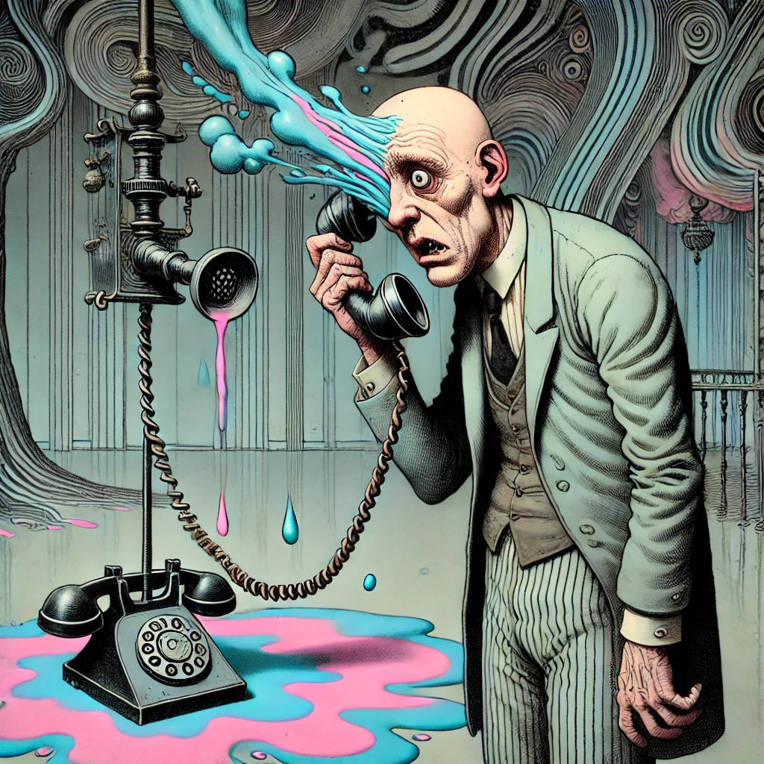
Hoy he sido operado de la oreja y del teléfono. El doctor Hualañé, en persona, manejó cloroformo y bisturí. He aquí cómo las cosas acontecieron: De tiempo atrás amo yo a Camila, desenfrenadamente. Ella me ama un día cada ocho y durante estos, se ríe de mí con tanto desenfreno como desenfreno hay en mi amor desenfrenado.
Hace diez y siete días, Camila llevó su risa más allá de todos sus anteriores desenfrenamientos, de modo que aquella tarde regresé a casa con muchos más deseos de morir que de vivir. Pero antes de proceder a poner fin a mi existencia, marqué su número de teléfono, y escuché. A los pocos segundos, Camila respondió. Por la entonación de su voz, pensé que acaso hubiese ya comenzado un día 1 entre 8. Mas luego tuve que sufrir una cruel decepción. A mis palabras:
—¡Te amo, Camila! ¡Camila, te amo!, ella respondió con una risilla precipitada, aguda, penetrante como alfileres en cascabeles.
—¡Camila mía, por piedad! —exclamé tres veces.
Y su risilla no hizo más que aumentar.
Entonces un profundo despecho se amparó de mí. Con un gesto brusco y decidido, quise arrancarme el auricular del oído y cortar comunicación y cuanto existiera entre nosotros dos. Pero junto con dar comienzo a mi gesto, sentí un fuerte dolor en toda la oreja, como si mil demonios tiraran de ella. Al mismo tiempo seguía penetrándome su risa con una agudeza que me erizaba los nervios.

Slide 20
—¡Camila, te suplico, no rías más!
En vano. Su risa ya se anunciaba interminable.
—¡Camila, prefiero que me digas que me odias!
Nada. Hice un nuevo esfuerzo por despegarme el auricular del oído. Resistió en tal forma que comprendí que insistir sería arrancarme el pabellón pegado de él. Traté de quitármelo suavemente. Inútil. Traté de sacármelo como quien procediera con un tornillo. Tampoco. Y su risa seguía saliendo, inagotable, y desparramándose en mi cabeza. ¿Qué hacer? No tuve más que un medio: alcancé unas tijeras para cortar el cordón. No importaba quedar con el aparato pegado a una oreja con tal de interrumpir su risilla desdeñosa y fría. Di un tijeretazo y el cordón se partió en dos. ¡Salvado! … Me detuve a tres metros del aparato, apoyándome en la pared. Del cordón cortado y colgante caía cada minuto una gota de sangre. Pero ni un ruido ni un susurro, nada.

